Slide 1
状態遷移図
3, 6はまとめても良かった（過学習気味）
13と0はhigh mannose型
Man(a1-2) 0.64
Man(a1-6) 0.12
親子関係
Man(a1-3) 0.97
0.89
14
0.93
13
0.98
0
兄弟関係
ルートのみ結合情報なし
Man(a1-6) 0.79
Man(a1-3) 0.13
6のシアル酸にたどり着くために1か3を通る必要がある
6または1がcomplexの末端。13や0がhigh mannoseの末端になる。
それ以外が中盤になる。
12で同じFucとD-Fucをまとめられているし、10のMan(a1-3)の次の兄弟ノードとして14のMan(a1-6)が来ているのは生物学的にも妥当な遷移。
0.65
0.6
0.23
0.35
0.99
0.99
0.99
0.81
2
7
GlcNAc(b1-4) 0.60
GlcNAc(b1-2) 0.28
1
GlcNAc(b1-2) 0.91
5
0.96
0.88
GlcNAc(b1-4) 0.99
0.39
0.99
0.37
1
Man(b1-4) 0.87
Fuc(a1-3) 0.11
Gal(b1-4) 0.89
Neu5Ac(a2-6) 0.004
1
8
0.99
4
0.95
10
0.86
9
0.90
1
0.99
6
0.5
Start
for state 10
Man(a1-6) 0.97
GlcNAc(b1-2) 0.55
GlcNAc(b1-6) 0.37
0.96
GlcNAc 1
Neu5Ac(a2-3) 0.30
Neu5Ac(a2-6) 0.16
GlcNAc(b1-3) 0.11
0.63
12
0.95
0.99
0.57
0.99
0.93
Fuc(a1-6) 0.64
GlcNAc(b1-4) 0.17
D-Fuc(a1-6) 0.11
3
0.32
11
for state 14
GalNAc(b1-4) 0.48
Gal3Me(b1-6) 0.29
Tyv(b1-3) 0.12
0.99
GlcNAc(b1-4) 0.67
Gal(b1-3) 0.13
0.99

Slide 2
0.11
Man(a1-2) 0.64
Man(a1-6) 0.12
Man(a1-3) 0.97
14
0.93
13
0.98
0
0.89
親子関係
0.65
Man(a1-6) 0.79
Man(a1-3) 0.13
兄弟関係
0.6
0.23
0.35
0.99
for state 13
0.99
2
0.99
7
0.81
1
GlcNAc(b1-2) 0.91
GlcNAc(b1-4) 0.60
GlcNAc(b1-2) 0.28
0.14
5
0.96
0.88
GlcNAc(b1-4) 0.99
0.39
Man(b1-4) 0.87
Fuc(a1-3) 0.11
0.99
Gal(b1-4) 0.89
Neu5Ac(a2-6) 0.004
0.37
1
1
8
0.99
4
0.95
10
0.86
9
0.90
1
0.99
6
0.5
Start
for state 10
GlcNAc 1
Man(a1-6) 0.97
GlcNAc(b1-2) 0.55
GlcNAc(b1-6) 0.37
0.96
Neu5Ac(a2-3) 0.30
Neu5Ac(a2-6) 0.16
GlcNAc(b1-3) 0.11
Gal(b1-4) 0.005
0.63
12
0.95
0.99
0.57
0.99
0.93
Fuc(a1-6) 0.64
GlcNAc(b1-4) 0.17
D-Fuc(a1-6) 0.11
3
0.32
11
for state 14
GalNAc(b1-4) 0.48
Gal3Me(b1-6) 0.29
Tyv(b1-3) 0.12
0.99
GlcNAc(b1-4) 0.67
Gal(b1-3) 0.13
0.99

Slide 3
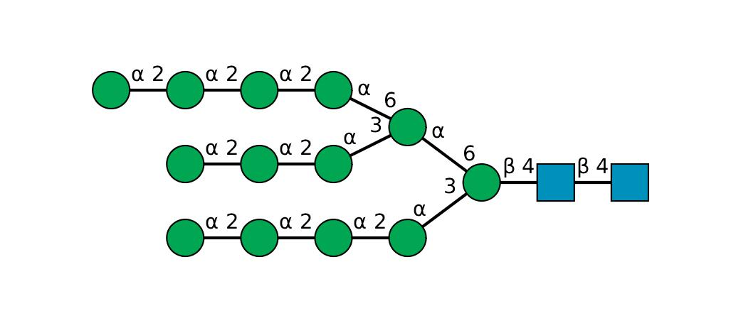
High mannose
The probability that all labels are outputted along the most likely state transition: -11.704494208726313（対数表示）
0
0
0
13
10
0
0
14
4
5
8
0
0
0
14
SNFG

Slide 4
High mannose
The probability that all labels are outputted along the most likely state transition: -11.704494208726313（対数表示）
0
0
0
13
10
0
0
14
4
5
8
0
0
0
14
SNFG

Slide 5
High mannose
The probability that all labels are outputted along the most likely state transition: -11.704494208726313（対数表示）
ma2
ma2
ma2
m’a6
ma6
ma2
ma2
ma3
mb4
g
b4
g
ma2
ma2
ma2
ma3
SNFG

Slide 6
High mannose
The probability that all labels are outputted along the most likely state transition: -11.704494208726313（対数表示）
0
0
0
13
10
0
0
14
4
5
8
0
0
0
14
SNFG

Slide 7
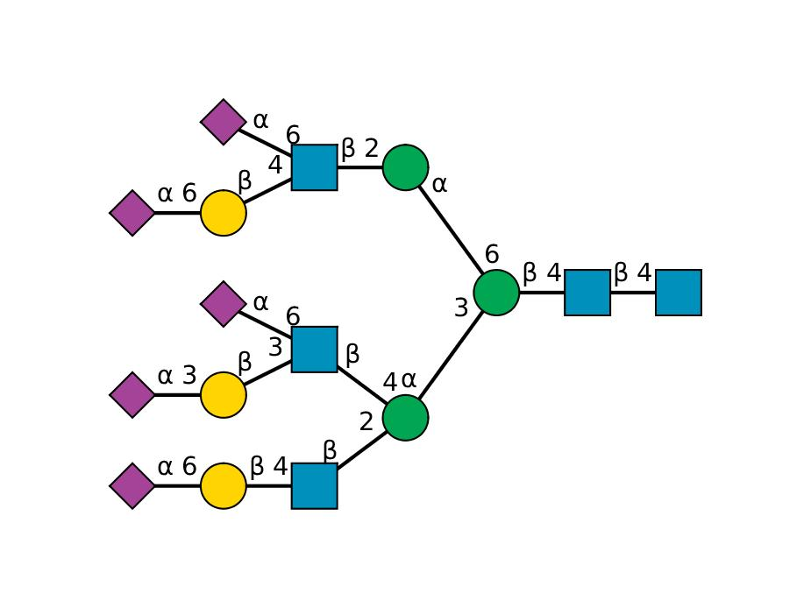
Complex
The probability that all labels are outputted along the most likely state transition: -54.719177733313245
1
GlcNAc(b1-2)
9
10
Gal(b1-4)
1
6
1
4
5
8
GlcNAc(b1-4)
7
Gal(b1-3)
6
3
14
6
1
2

Slide 8
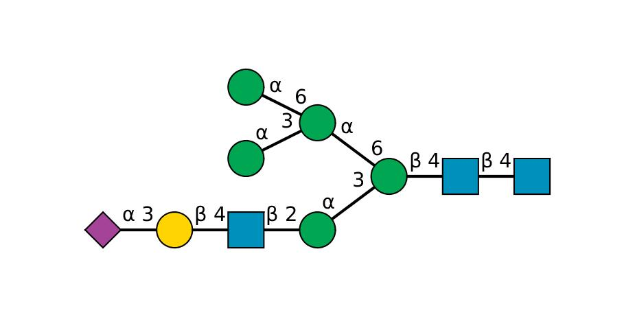
Hybrid
The probability that all labels are outputted along the most likely state transition: -6.578322781418818
13
10
14
4
5
8
6
1
2
14

Slide 9
